Slide 1
Культура эукариотических клеток

Slide 2
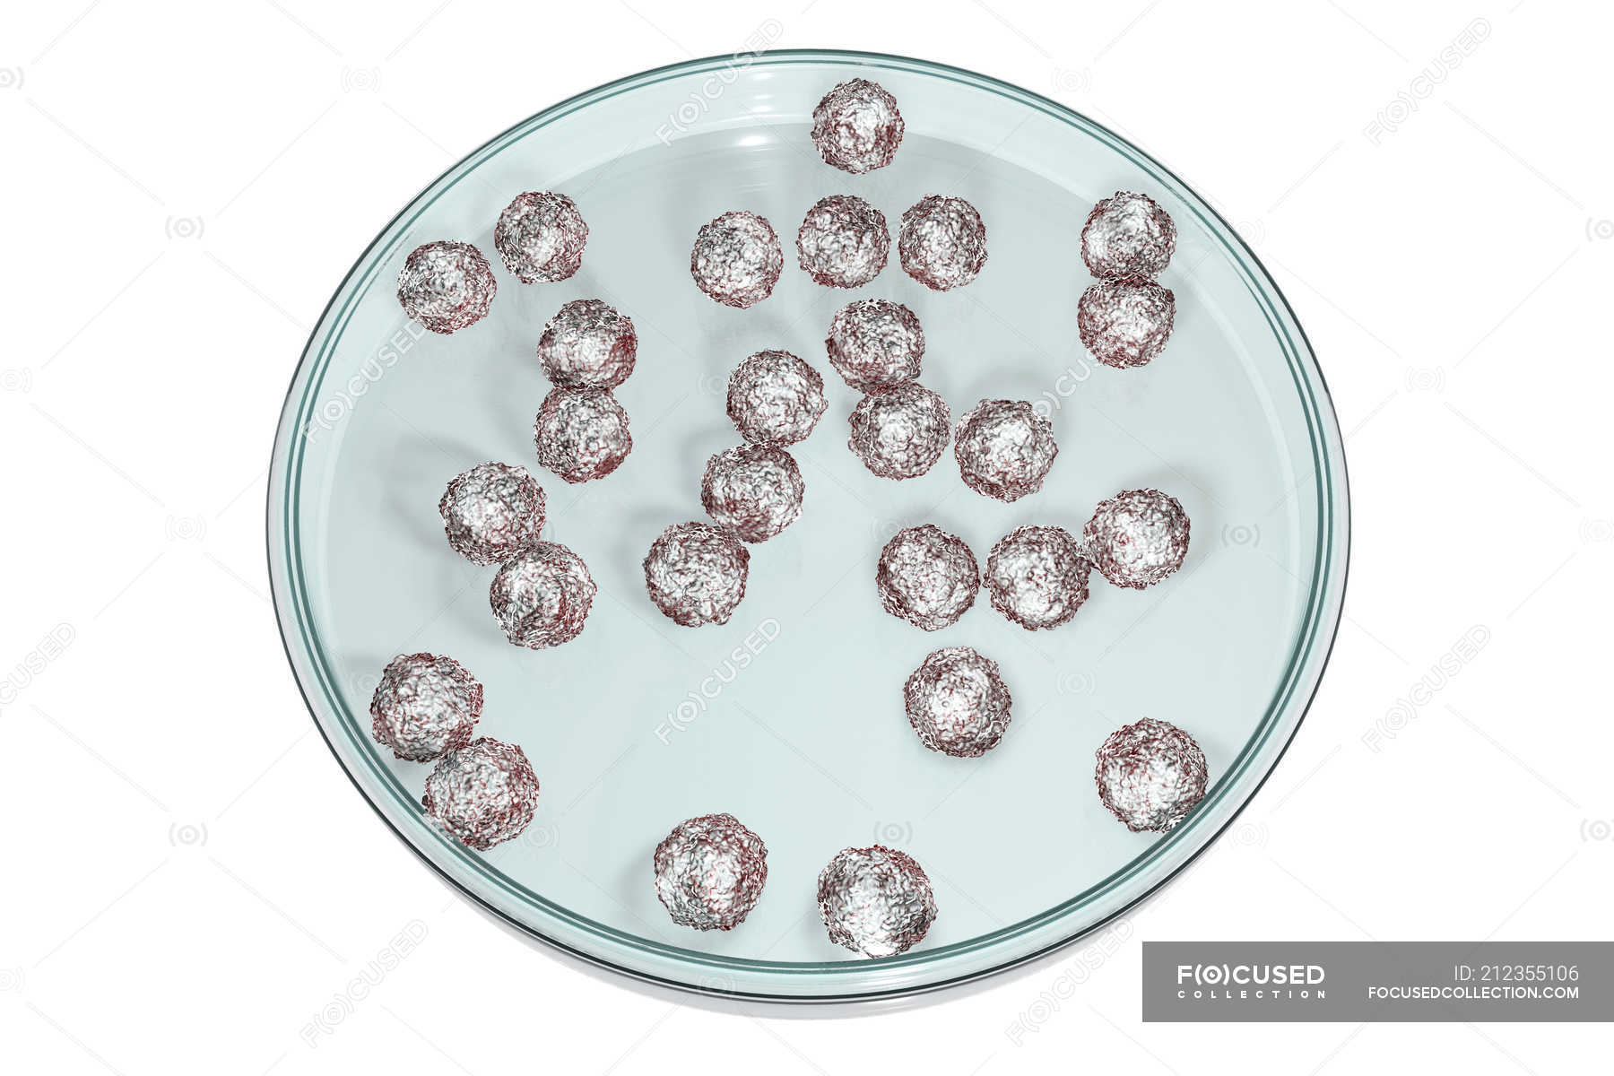
Культура клеток – это гомогенная популяция генетически однородных клеток, растущих в постоянных условиях, что позволяет использовать ее в качестве уникальной экспериментально созданной биологической системы.
Культура клеток и тканей применяется для решения, как фундаментальных теоретических проблем, так и различных практических задач, особенно в области медицины. Этот метод – неотъемлемая составная часть генной инженерии, клеточной инженерии, клонирования и других направлений экспериментальной биологии.

Slide 3
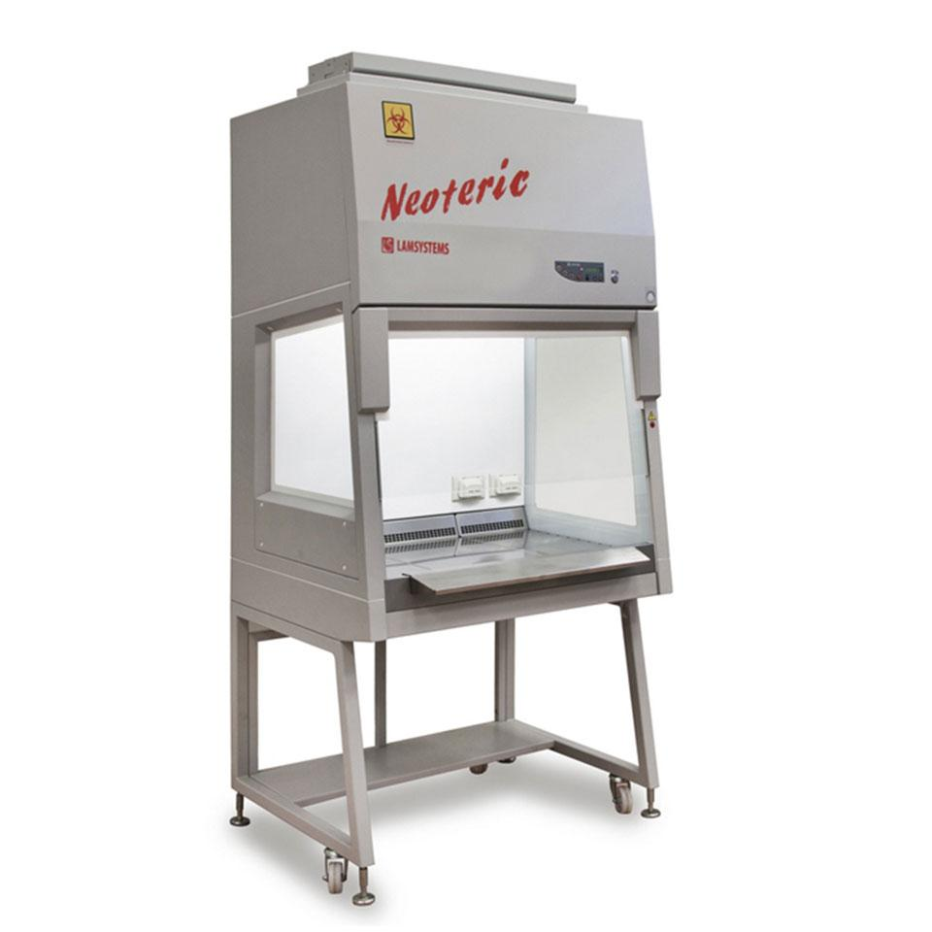
Условия при культивировании животной или растительной клетки
Самое главное при культивировании животной или растительной клетки – строгая асептика. Все работы по получению культур растительных и животных клеток, их пересадкам производятся в ламинар-боксах.
Второе условие – использование специальных питательных сред.

Slide 4
Способы культивирования растительных клеток
Поверхностное культивирование на плотной (агаризованной) питательной среде
(Каллусные культуры)
Глубинное культивирование в жидкой питательной среде
(Суспензионные культуры)

Slide 5
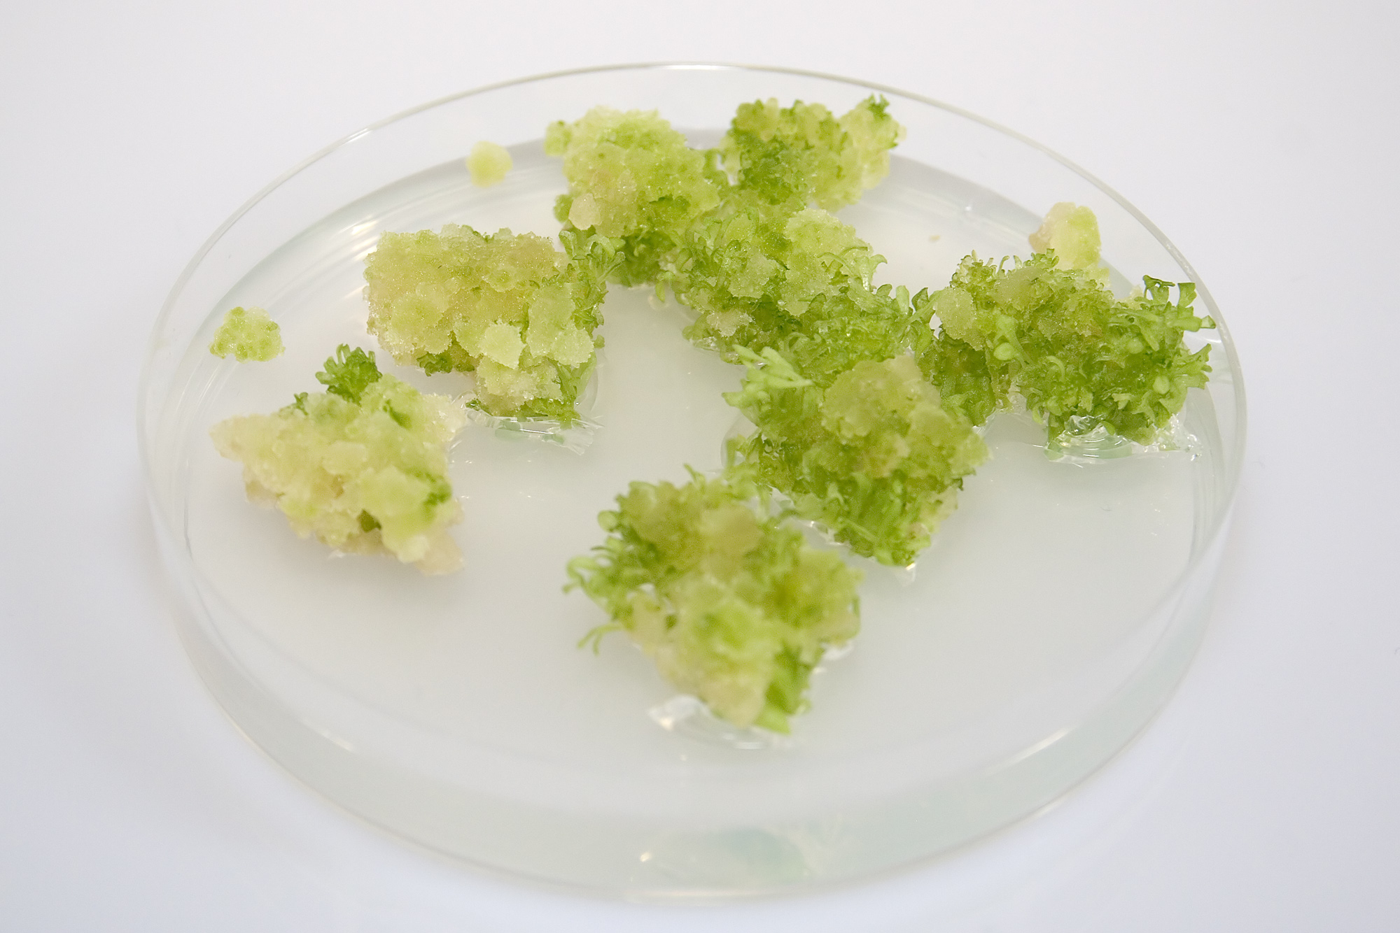
Каллус - недифференцированные растительные клетки, выращиваемые поверхностным способом на полутвердой питательной среде.
Каллус может образоваться не только в искусственных условиях, но и в природе, например, на раневой поверхности.
Каллусная ткань способствует зарастанию ран, срастанию прививок и служит для восстановления (регенерации) утраченных органов.

Slide 6
Этапы получения каллусной культуры:
1) Выбор экпланта. Эксплант - фрагмент ткани или органа, используемый для получения первичного каллуса.
Каллусы однодольных растений обычно получают из зародышей, корней, отрезков основания стебля
Каллусы двудольных растений могут быть получены практически из любых органов (отрезков стеблей и корней, мезофилла листа, органов цветка);
2) Стерилизация растительного материала
На поверхности органов растений всегда находится эпифитная микрофлора. Эксплант должен быть освобожден от всех видов микроорганизмов (бактерий, грибов, микоплазм и т.д.). Поверхностная стерилизация освобождает эксплант от наружной инфекции.
3) Перенос стерильных эксплантов на питательную среду;
4) Получение первичного каллуса
Образование каллуса, в первую очередь, отмечается на раневой поверхности экспланта;
5) Субкультивирование (пассирование)
Первичный каллус разделяют на части, которые в дальнейшем культивируются отдельно. Следует обратить внимание на размеры трансплантов, переносимых на свежую питательную среду: если они слишком малы, то дальнейший рост каллуса может быть угнетен.

Slide 7
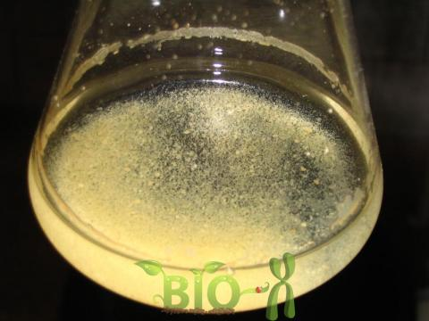
Суспензионная культура – отдельные клетки или клеточные агрегаты, выращиваемые в жидкой питательной среде во взвешенном состоянии
Преимущества суспензионная культуры:
удобная модель для молекулярно-биологических и биохимических исследований (клетки в одинаковой степени доступны для внешнего воздействия, более «открыты»);
возможность быстрого набора биомассы для получения БАВ;
простота процессов субкультивирования (легко заменить или отобрать питательную среду).

Slide 8
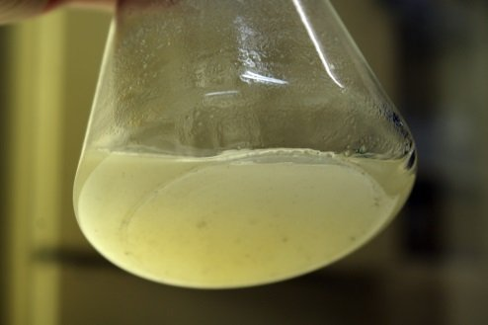
Этапы получения:
Отбор хорошо растущей каллусной культуры рыхлого типа
Инициализация первичной суспензии 2-3 г свежей массы каллусной ткани на 60-100 мл жидкой питательной среды Культивирование Колбы помещают на качалку, скорость вращения которой составляет 100-120 об/мин. Процесс получения первичной суспензии занимает 2-3 недели.

